Slide 1






SOGREEN​
Türkiye Sosyal Kapsayıcı Yeşil Dönüşüm Projesi ​
YEŞİL ÜRETİM, DÖNGÜSEL EKONOMİ VE KAPSAYICI İSTİHDAM ​
HIZLANDIRICI HİBE DESTEĞİ​ PROJE YAZMA VE BAŞVURU SÜRECİ EĞİTİM TOPLANTISI

Slide 2





SOGREEN​
Türkiye Sosyal Kapsayıcı Yeşil Dönüşüm Projesi ​
PROJE GENEL BİLGİLERİ​
Bütçe
Uygulama Süresi​
400 Milyon$​
7 Yıl​
Finansman Kuruluşu ​
Uygulayıcı Kuruluş​
Dünya Bankası ​
STB KAGM​
Uygulama Alanı​
26 Düzey 2 Bölgesi​

Slide 3


SOGREEN​
Türkiye Sosyal Kapsayıcı Yeşil Dönüşüm Projesi ​
PROJE GENEL BİLGİLERİ
1810 KOBİ’ye
179.6 Milyon $ Faizsiz Kredi Desteği
DÜNYA BANKASI
1150
Mikro girişimci, kooperatif ve üretici birliğine
16 Milyon $ Hızlandırıcı Hibe Desteği
Kredi Anlaşması
HAZİNE VE MALİYE BAKANLIĞI
200 Kadın ve genç girşimciye
16 Milyon $ Kuluçka Hibe Desteği
SANAYİ VE TEKNOLOJİ BAKANLIĞI
Tamamlayıcı Anlaşma
KALKINMA AJANSLARI
175 Altyapı projesine
172.6 Milyon $ Hibe Desteği

Slide 4




SOGREEN
YEŞİL ÜRETİM, DÖNGÜSEL EKONOMİ VE KAPSAYICI İSTİHDAM ​
HIZLANDIRICI HİBE DESTEĞİ​
Referans No:TRA1/25/ALT_SGA_YEDİP/​

Slide 5



YEŞIL ÜRETIM, DÖNGÜSEL EKONOMI VE KAPSAYICI İSTIHDAM HIZLANDIRICI HIBE DESTEĞI PROGRAM KÜNYESI
PROGRAMA İLİŞKİN GENEL BİLGİLER​
SoGreen Projesi kapsamında yalnızca, Avrupa Birliği (AB) 2020 yeşil taksonomi düzenlemesinin altı çevresel hedefinden biriyle uyumlu olan alt proje teklifleri desteklenecektir.
Bu bağlamda, projenin birinci bileşeni, mevcut ve yeni yararlanıcıların, yeşil geçiş sürecine katkı sağlayan ekonomik fırsatlar yaratmalarını teşvik edecektir.
Söz konusu faaliyetler arasında;
(a) Enerji ve malzeme verimliliğini artırmayı, yenilenebilir enerji kaynaklarının kullanımını teşvik etmeyi, sera gazı emisyonlarını azaltmayı amaçlayan mevcut yeşil teknolojilerin kullanımını destekleme;
(b)Yeşil dönüşümü kolaylaştıracak veya yeşil tüketim modellerine hizmet edecek yeni iş ve hizmet modelleri geliştirme;
(c) İklim değişikliği ve doğal afetlere karşı dayanıklılığı artırmak amacıyla sel riskini azaltma, verimli havalandırma ve soğutma sistemleri ile tedarik zinciri risklerini yönetme gibi çeşitli faaliyetler yer almaktadır.

Slide 6
YEŞIL ÜRETIM, DÖNGÜSEL EKONOMI VE KAPSAYICI İSTIHDAM HIZLANDIRICI HIBE DESTEĞI PROGRAM KÜNYESI
PROGRAMA İLİŞKİN GENEL BİLGİLER​
Program ile bölgede faaliyet gösteren işletmelerin;
İklim değişikliği,
Avrupa Birliği Yeşil Mutabakatı,
Döngüsel ekonomi,
Yeşil dönüşüm,
Karbon ayak izi azaltımı,
Çevre dostu üretim uygulamaları
Sosyal kapsayıcılık
gibi temel alanlarda bilgi düzeylerinin artırılması ve bu alanlarda ihtiyaç duyulan kurumsal, teknik ve fiziki altyapıların oluşturulması hedeflenmektedir.

Slide 7



YEŞIL ÜRETIM, DÖNGÜSEL EKONOMI VE KAPSAYICI İSTIHDAM HIZLANDIRICI HIBE DESTEĞI PROGRAM KÜNYESI
PROGRAMIN GENEL AMACI​
TRA1 Düzey 2 Bölgesi’nde faaliyet gösteren mikro/küçük işletmeler, kooperatifler ve üretici birliklerinin yeşil dönüşüme konu faaliyetlerinin Türkiye Sosyal Kapsayıcı Yeşil Geçiş (SoGreen) Projesi önceliklerine katkı sağlayacak şekilde desteklenmesi
PROGRAMIN ÖZEL AMACI​
TRA1 Bölgesi’nde et, süt, arıcılık, seracılık, doğal kaynaklar, yapı malzemeleri, turizm ve imalat gibi başat sektörlerde çevre dostu üretim ve döngüsel ekonomiye dayalı yeşil dönüşümün desteklenmesi; bu kapsamda yeşil altyapının iyileştirilmesi, katma değerli üretimin artırılması ve kadın ile genç istihdamının teşvik edilmesidir.

Slide 8
YEŞIL ÜRETIM, DÖNGÜSEL EKONOMI VE KAPSAYICI İSTIHDAM HIZLANDIRICI HIBE DESTEĞI PROGRAM KÜNYESI
PROGRAMIN ÖNCELİKLERİ​
Bu Programın önceliği, AB 2020 Yeşil Taksonomi Tüzüğü'nün aşağıda belirtilen altı çevresel hedefinden en az biriyle uyumlu olan güçlü bir çevresel ve sosyal odak noktasına sahip faaliyetlerin desteklenmesidir:​
Bölge Planında yeşil dönüşümden daha fazla etkileneceği öngörülen kadınlar, gençler ve kırılgan grupların istihdamını artıran veya daha iyi iş imkânı sunan projelere ilave puan verilecektir.
  İklim değişikliğinin azaltılması​
  İklim değişikliğine uyum​
  Su ve deniz kaynaklarının korunması ve sürdürülebilir kullanımı​
  Döngüsel ekonomiye geçiş​
  Kirliliğin önlenmesi ve kontrolü​
  Biyoçeşitliliğin ve ekosistemlerin korunması ve restore edilmesi.
  İşletmenin kadınlar veya gençler tarafından sahip olunması veya yönetilmesi​ (4 Puan)
  Kooperatif ve üretici birliklerinde kadınların/ gençlerin yönetimde yer alması veya temsili​ (4 Puan)
  Bölge Planında yeşil geçiş süreci için daha kırılgan olarak belirlenen illerden/ilçelerden gelen teklifler​ (3 puan)
  Yeni işler yaratma potansiyeli​
  (1 istihdam 2 puan Daha fazla istihdam 4 puan)
  Daha iyi işler yaratma potansiyeli (1 Puan)

Slide 9









YEŞIL ÜRETIM, DÖNGÜSEL EKONOMI VE KAPSAYICI İSTİHDAM HIZLANDIRICI HIBE DESTEĞI PROGRAM KÜNYESI
UYGUN BAŞVURU SAHİPLERİ​
PROGRAMIN BÜTÇESİ​
PROJE BÜTÇELERİ
Mikro ve küçük işletmeler
Kooperatifler ve üretici birlikleri​
30.000.000 TL​
Asgari Tutar: 600.000 TL​
Azami tutar : 2.000.000 TL
AJANS DESTEK ORANI
PROJE SÜRESİ
SON BAŞVURU TARİHİ​
Mikro ve küçük işletmeler :
%50 - % 75​
Kooperatifler ve üretici birlikleri: %75 - %90
Azami 12 ay​
KAYS üzerinden son başvuru tarihi: 22/08/2025 Saat: 23:59​
Taahhütname için son teslim tarihi: 29/08/2025 Saat: 17:00​

Slide 10
PROGRAMIN AMAÇLARI VE ÖNCELİKLERİ​
Yeşil dönüşümden daha fazla etkilenecek kadınlar ve gençler başta olmak üzere kırılgan grupların istihdamını artırmaya veya daha iyi işlerde çalıştırılmasına imkân sağlayan proje önerilerine değerlendirmede ilave puan verilecektir:​
Mikro İşletme Nedir?
  Çalışan sayısı: En fazla 9 kişi
  Yıllık net satış hasılatı veya mali bilanço: En fazla 10 milyon TL
Küçük İşletme Nedir?
  Çalışan sayısı: 10 - 49 kişi
  Yıllık net satış hasılatı veya mali bilanço: En fazla 100 milyon TL
1) Mikro ve küçük ölçekli işletmeler için: ​
a)Aşağıdaki şartlardan en az birini sağlayan işletmelere ilave 4 puan verilecektir:​
i)Kadınlara/gençlere ait veya hâkim ortaklığı kadınlara/gençlere ait olan işletmeler,​
ii)Kadınlar/gençler tarafından yönetilen işletmeler,​
iii)Çalışanlarının %50'sinden fazlası kadın/genç olan işletmeler.​
b)Sahibi kadın ve genç olan işletmeler ile proje ortağı olunması durumunda ilave 1 puan verilecektir.

Slide 11
PROGRAMIN AMAÇLARI VE ÖNCELİKLERİ​
Kooperatifler: 1163 sayılı kanun kapsamında kurulan kooperatifler ve birlikler
Üretici birlikleri: 5200 sayılı kanun kapsamında kurulan birlikler
2) Kooperatif ve üretici birlikleri için:
a) Aşağıdaki şartlardan en az birini sağlayan kooperatifler/üretici birliklerine ilave 4 puan verilecektir:​
i) Kadınlar/gençler tarafından yönetilen kooperatifler/üretici birlikleri,​
ii) Üyelerinin %50'sinden fazlası kadın/genç olan kooperatifler/üretici birlikleri.​
b)Üyelerinin yüzde 50'sinden fazlası kadın/genç olan kooperatifler/üretici birlikleri ile proje ortağı olunması durumunda ilave 1 puan verilecektir.
3) Bölge Planı yeşil geçiş süreci için daha kırılgan olarak belirlenen illerden/ilçelerden gelen tekliflere 3 puan verilecektir.​
4) Yeni işler yaratma potansiyeli: 1 yeni istihdam içeren proje tekliflerine 2 puan; 2 ve üzeri istihdam içeren proje tekliflerine 4 puan verilecektir.​
5) Daha iyi işler yaratma potansiyeli: Başvuru sahibinin mevcut personel sayısının en az %5’ine proje faaliyetlerinin yapılabilmesi için gereken eğitimleri aldırarak, personelinin yeni beceri kazanmasını sağlayacak olan proje tekliflerine 1 puan verilecektir.

Slide 12
KUZEYDOĞU ANADOLU KALKINMA AJANSI TARAFINDAN SAĞLANACAK MALİ KAYNAK ​
Mikro ve küçük işletmelerin yararlanıcısı olduğu projelerde, destek miktarı proje maliyetinin
Kooperatifler ve üretici birliklerinin yararlanıcısı olduğu projelerde ise, destek miktarı proje maliyetinin
% 50’ sinden az
olamaz
% 75’inden fazla
olamaz
% 75’inden az
olamaz
% 90’ından fazla
olamaz
Bu değerlerin dışında kalan destek taleplerini içeren projeler değerlendirmeye alınmayacaktır. ​
Bütçenin kalan tutarı, sözleşmeyi imzalayan taraf olması sebebiyle, Başvuru Sahibi tarafından eş finansman olarak karşılanmalıdır.​
Sözleşmeyi imzalayan taraf olması sebebiyle, eş finansman yükümlülüğü yararlanıcının kendi taahhüdü hükmünde olup, yerine getirilmemesi durumunda yararlanıcı bizzat sorumlu olacaktır. ​
Ayni katkılar eş finansman olarak kabul edilmez.​

Slide 13


UYGUNLUK KRİTERLERİ
Destek sağlanabilecek projelere yönelik üç temel uygunluk kriteri söz konusudur:​
01
Başvuru Sahibinin uygunluğu​
02
Projelerin uygunluğu​
03
Maliyetlerin uygunluğu​

Slide 14
UYGUNLUK KRİTERLERİ
Başvuru Sahibinin Uygunluğu​
1.Bu program kapsamında uygun Başvuru Sahipleri​
​
  Mikro işletmeler: Yıllık çalışan sayısı on kişiden az olan ve yıllık net satış hasılatı veya mali bilançosundan herhangi biri on milyon Türk Lirasını aşmayan işletmelerdir.​
  Küçük işletmeler: Yıllık çalışan sayısı elli kişiden az olan ve yıllık net satış hasılatı veya mali bilançosundan herhangi biri yüz milyon Türk Lirasını aşmayan işletmelerdir.​
  Kooperatifler: 1163 sayılı kanun kapsamında kurulan kooperatifler ve birlikler​
  Üretici birlikleri: 5200 sayılı kanun kapsamında kurulan birlikler​
2. Destek almaya hak kazanabilmek için, Başvuru Sahipleri aşağıda belirtilen koşulların tümüne uymalıdır:​​
  Proje faaliyetinin proje sunan kurum/kuruluşun görev ve yetki alanı içerisinde bulunması,​
  Ajansın faaliyet gösterdiği TRA1 Düzey 2 bölgesinde (Erzurum, Erzincan, Bayburt) kayıtlı olmaları veya merkezlerinin ya da yasal şubelerinin bu bölgelerde bulunması,​
  Projenin hazırlığından ve yönetiminden doğrudan sorumlu olması, aracı olarak hareket etmemesidir.

Slide 15
UYGUNLUK KRİTERLERİ
Ortaklıklar ve Ortakların Uygunluğu: ​
Ortaklıklar ve Ortakların Uygunluğu: ​
  Başvuru Sahipleri tek başlarına ya da ortak kuruluşlarla birlikte başvuruda bulunabilirler.​
  Başvuru Sahibinin ortakları projenin tasarlanmasına ve uygulanmasına katılabilecek ve yaptıkları masraflar destek yararlanıcısının yaptığı masraflarla aynı koşullarda kabul edilebilecektir. ​
  (Bu nedenle ortaklar, Başvuru Sahipleri ile aynı uygunluk kriterlerini karşılamalıdırlar.)​
  Ortak olacak kuruluşlar ortaklık beyanını doldurmalıdır. ​
İştirakçiler: ​
  Başvuranların ve ortakların uygunluk kriterlerini karşılamayan kuruluşlar da projeye, o projenin güvenilirliğini ve sürdürülebilirliğini artırmak amacıyla, iştirakçi olarak katılabilirler. ​​
  İştirakçi kuruluşlar, projede sponsorluk, teknik destek sağlama gibi roller üstlenecektir. Ancak yaptıkları harcamalar uygun maliyet olarak değerlendirilmez. ​
  İştirakçi kuruluşlar, katılımlarına dair beyanda bulunmalıdırlar.
Siyasi partiler ve bunların alt birimleri, hiçbir şekilde proje başvurusunda bulunamazlar, proje uygulamalarında yer alamazlar.​

Slide 16
MALİYETLERİN UYGUNLUĞU​
Destekten karşılanabilecek maliyetler
Bu programda bir maliyetin uygun maliyet olarak kabul edilebilmesi için;​
​
  Projenin uygulama süresi içinde gerçekleşmesi (talep edildiyse, nihai denetim maliyetleri hariç),​
  Projenin yürütülmesi için gerekli ve gerçekçi mali yönetim prensipleriyle uyumlu olması; maliyet etkinliği sağlaması,​
  Yararlanıcı tarafından gerçekleştirilmesi,​
  Yararlanıcının hesaplarında ya da vergi belgelerinde kayıtlı, tanımlanabilir ve doğrulanabilir olması; orijinal destekleyici belgelerle desteklenmesi, ​
​
koşulları aranacaktır. ​
  Destek için sadece “uygun maliyetler” dikkate alınabilir. ​
  Bu nedenle bütçe hem bir maliyet tahmini hem de “uygun maliyetler” için tavan niteliğindedir. ​
  Uygun maliyetler, götürü maliyetlere değil (yolculuk ve gündelik maliyetleri ve dolaylı maliyetler hariç), gerçek maliyetlere (yani projenin uygulanması sırasında yapılacak fiili maliyetler) dayandırılmalıdır.​
  Projede gerçekleştirilecek tüm maliyetler, başvuru rehberinin ekinde yer alan proje bütçesi (EK B) standart formuna göre hazırlanmalıdır.

Slide 17
MALİYETLERİN UYGUNLUĞU​
Destek için sadece “uygun maliyetler” dikkate alınabilir.
Bu nedenle bütçe hem bir maliyet tahmini hem de “uygun maliyetler” için tavan niteliğindedir.
Uygun maliyetler, götürü maliyetlere değil (yolculuk ve gündelik maliyetleri ve dolaylı maliyetler hariç), gerçek maliyetlere (yani projenin uygulanması sırasında yapılacak fiili maliyetler) dayandırılmalıdır.
Projede gerçekleştirilecek tüm maliyetler, başvuru rehberinin ekinde yer alan proje bütçesi (EK B) standart formuna göre hazırlanmalıdır.
Bu programda bir maliyetin uygun maliyet olarak kabul edilebilmesi için;
Projenin uygulama süresi içinde gerçekleşmesi (talep edildiyse, nihai denetim maliyetleri hariç),
Projenin yürütülmesi için gerekli ve gerçekçi mali yönetim prensipleriyle uyumlu olması; maliyet etkinliği sağlaması,
Yararlanıcı tarafından gerçekleştirilmesi,
Yararlanıcının hesaplarında ya da vergi belgelerinde kayıtlı, tanımlanabilir ve doğrulanabilir olması; orijinal destekleyici belgelerle desteklenmesi,
koşulları aranacaktır.

Slide 18
MALİYETLERİN UYGUNLUĞU​
Destekten karşılanabilecek maliyetler
Uygun doğrudan maliyetler: Uygun doğrudan maliyetler, projenin yürütülmesi için gerekli olan, yararlanıcı tarafından gerçekleştirilen ve gerçek tutarlar üzerinden hesaplanan maliyetlerdir:
  Yeni istihdamlarla sınırlı olmak üzere, projede görevlendirilmiş personelin net maaşları, sosyal sigorta primleri, ilgili diğer ücret ve maliyetler (Piyasa koşullarında oluşmuş ücretlerden ve yararlanıcının normalde verdiği miktarlardan yüksek olmamalıdır),​
  Piyasa fiyatlarına uygun olmaları ve projenin uygulanabilmesi için gerekli olmaları koşulu ile yeni ekipman (nakliye vb.) ve hizmet satın alma maliyetleri,​
  Projenin uygulanması için mutlaka gerekli olması ve ajans tarafından sağlanan mali desteğin yüzde 20’sini geçmemek koşuluyla küçük ölçekli yapım işleri (Küçük ölçekli inşaat işleri çalışma alanına makine veya ekipman montajı sırasında tadilat, alan açma, onarım, boyama gibi küçük inşaat işlerini içerir. Yeni binaların inşası veya inşa halindeki binaların tamamlanması ile ilgili büyük inşaat işleri uygun maliyet değildir)​
​

Slide 19
MALİYETLERİN UYGUNLUĞU​
Destekten karşılanabilecek maliyetler
  Eğitim ve danışmanlık hizmeti maliyetleri,​
  Teknik danışmanlık, sertifikasyon/akreditasyon, test hizmetleri tedarik maliyetleri,​
  Deneme üretimi için gerekli hammadde maliyetleri (Toplam bütçenin %5'ini geçemez),​
  Yazılım, otomasyon sistemleri, web sayfası ve e-ticaret kurulum giderleri,​
  Proje bütçesinin %5’ini geçmemek kaydıyla sarf malzemesi maliyetleri,​
  Taşeron maliyetleri (basım, etkinlik organizasyonu vb.)​
  Denetim maliyetleri – Ajans destek tutarının 1.600.732 TL üzerinde olması durumunda Harcama Teyit Raporu zorunludur (KİK M22/1/d)​
  Görünürlük maliyetleri​

Slide 20
MALİYETLERİN UYGUNLUĞU​
Destekten karşılanabilecek maliyetler
Uygun dolaylı maliyetler: Başka bir bütçe kalemi altında verilen maliyetleri içermeyen ve genel idari giderleri (elektrik, su, ısınma maliyetleri v.b.) karşılamak üzere projenin toplam uygun maliyetlerinin %7’sini aşmayacak şekilde belirlenmiş olan götürü tutardır. ​

Slide 21
MALİYETLERİN UYGUNLUĞU​
Uygun Olmayan Maliyetler
Ayni katkılar​
  Başvuru Formunda ayrı bir liste halinde sunulması gereken, yararlanıcı tarafından yapılan ayni katkılar, gerçek harcamaları yansıtmazlar ve uygun maliyet olarak değerlendirilmezler.​
  Bu katkılar, yararlanıcı tarafından sağlanan eş finansman olarak değerlendirilemez. Ancak, desteğin verilmesi durumunda, yararlanıcı, Başvuru Formunda belirttiği bu katkıları üstlenmek zorundadır.

Slide 22
Uygun Örnek Proje Konuları
Bölgedeki seralarda kaynak verimliliğin artırılmasına yönelik otomasyon sistemlerinin (dijital gübreleme, sulama, ilaçlama vs.) kurulması,
Bölge kırsalında tarımsal üretimin/verimin artırılmasına yönelik toprak ve su analiz laboratuvarlarının kurulması, mevcut laboratuvarların kapasitelerinin geliştirilmesi,
İmalat sanayinde enerji verimliğini sağlamaya yönelik yenilenebilir enerji yatırımları,
İmalat sanayinde kaynak verimliği sağlamaya yönelik yatırımlar (Atıkların tesis içi üretim süreçlerinde değerlendirilmesi, kaynak verimli teknolojilere yatırım yapılması, üretim süreçlerinin enerji tasarrufu sağlayan makine ve ekipmanlarla desteklenmesi, üretim süreçlerinin yeniden düzenlenmesi vb.),
İmalat sanayinde enerji verimliliğine yönelik dijitalleşme, otomasyon, makine ekipman modernizasyonu ve yapay zeka kullanımın artırılmasına yönelik projeler,
Bölgede su verimliliğini sağlamaya dönük tarımsal sulama yatırımları (damlama sulama sistemlerinin kurulumu),
Turizmde kaynakların verimli bir şekilde kullanılması ve çevre kirliliğinin önlenmesi amacıyla gerekli yatırımları içeren projeler,
Bölgede et, süt, arıcılık, seracılık, tabii kaynaklar, yapı malzemeleri ve imalat sanayinde üretim süreçlerinden kaynaklanan atıkların çevre dostu yöntemlerle yeniden değerlendirilmesini, karbon salınımı ve sera gazı emisyonlarının azaltılmasını, çevre kirliliğinin önlenmesini ve sürdürülebilir atık yönetimi uygulamalarıyla döngüsel ekonomiye geçişin desteklenmesini içeren projeler,
Atıkların kaynağında azaltılması, geri dönüştürülmesi veya yeniden kullanımını sağlayan projeler( Gıda üretimi yapan işletmelerde organik atıkların kompost gübreye dönüştürülmesi, geri dönüştürülmüş malzemelerden ambalaj üretimi vb.)
İşletmelerde Sıfır Atık Yönetim Sistemlerinin Kurulması (Geri dönüşüm noktaları, atık ayrıştırma üniteleri, eğitim ve sertifikasyon süreçlerini içeren entegre sıfır atık projeleri),
Yeniden kullanılabilir ürünlerin tasarımı, sürdürülebilir ambalaj geliştirme, ekolojik ürün dizaynı gibi çevre dostu tasarımı ve üretimi için gerekli olan altyapı projeleri.

Slide 23
BAŞVURU ŞEKLİ VE YAPILACAK İŞLEMLER ​
Başvuru Formu ve Diğer Belgeler​
  Başvurular, bu rehberin ekinde bulunan Başvuru Formu ve talep edilen diğer belgeler ile birlikte KAYS üzerinden yapılmalıdır. ​
  Bu belgelerin basılı/elektronik nüshaları, Kuzeydoğu Anadolu Kalkınma Ajansından veya internet adresinden (www.kudaka.gov.tr ) temin edilebilir.​
  Başvuru Formu ve diğer belgeler Türkçe hazırlanmalıdır. ​
  Bu belgeler doldurulurken, standart formata bağlı kalınmalı ve mevcut hiçbir metin silinmemeli ya da değiştirilmemelidir. Aksi takdirde, yapılan başvuru ön inceleme aşamasında değerlendirme dışı kalacaktır.​
  Başvurularınızın sadece KAYS üzerinden sunmuş olduğunuz bilgiler/belgeler üzerinden değerlendirileceğini dikkate alarak, belgeleri lütfen dikkatli ve mümkün olduğunca anlaşılır bir dilde doldurunuz. ​

Slide 24







BAŞVURULARIN DEĞERLENDİRİLMESİ VE SEÇİLMESİ ​
Başvurular, Ajans tarafından değerlendirme komitesi desteği ile incelenip değerlendirilecektir. Başvuru Sahipleri tarafından sunulan projeler başvuru rehberinde belirlenmiş aşama ve kriterlere göre incelenecek ve değerlendirilecektir. Değerlendirme süreci temel olarak iki aşamadan oluşmaktadır: ön inceleme ile teknik ve mali değerlendirme.​
  Ön İnceleme
  Ön İzleme, Risk Tespiti ve Bütçe Revizyonu
  Onay veya Red
Ön İnceleme Komisyonu (Ajansj Personeli)
Yönetim Kurulu
  Teknik ve Mali Değerlendirme
Genel Sekreter
  Çevresel ve Sosyal Risk Düzeyi Taraması
Değerlendirme Komitesi
Ajans Personeli/PUB

Slide 25
TEKNİK VE MALİ DEĞERLENDİRME​
  Teklif edilen bütçe de dahil olmak üzere başvurular, başvuru rehberinde yer alan Değerlendirme Tablosundaki kriterlere göre değerlendirilecektir. ​
  Değerlendirmede sırası ile;​
  Başvuranın mali ve yönetim kapasitesi, ​
  Proje konusunun programın amaç ve öncelikleri ile ilgililiği, ​
  Önerilen metodolojinin kalitesi ve geçerliliği, ​
  Projenin destek sonrası sürdürülebilirliği ​
  Projenin bütçe ve maliyet etkinliği göz önüne alınacaktır. ​
  Değerlendirme tablosu, bölümlere ve alt bölümlere ayrılmıştır. Her alt bölüme, belirlenen aralıklarda puanlar verilecektir. Azami puanı 5 olan örnek için puanlama usulü, ​
  1 = çok zayıf; 2 = zayıf; 3 = orta; 4 = iyi; 5 = çok iyi. ​
  Proje başvurusunun başarılı kabul edilebilmesi için ilgililik bölümünden (25 puan üzerinden) en az 15 puan, toplamda ise (100 puan üzerinden) en az 65 puan alması gerekmektedir.​

Slide 26
ÇEVRESEL VE SOSYAL RİSK
DEĞERLENDİRMESİ
  Teknik ve mali değerlendirme sürecinde başarılı bulunan asıl ve yedek listedeki projeler, çevresel ve sosyal risk düzeylerinin belirlenmesi amacıyla Yönetim Kuruluna sunulmadan önce Ajans/PUB tarafından bir tarama sürecine tabi tutulacaktır. Bu tarama sürecinin sonucunda;​
  Düşük Riskli olarak sınıflandırılan projeler doğrudan Yönetim Kurulu’nun onayına sunulacaktır.​
  Orta Riskli olarak sınıflandırılan projeler için “Çevresel ve Sosyal Yönetim Planı Kontrol Listesi” veya “Çevresel ve Sosyal Yönetim Planı” hazırlanması gerekmektedir. Bu dokümanlar tamamlanmadığı sürece başvuru sahipleri ile sözleşme imzalanmayacaktır.​
  Önemli Risk olarak sınıflandırılan projeler için “Çevresel ve Sosyal Yönetim Planı” veya “Çevresel ve Sosyal Etki Değerlendirme Raporu” hazırlanması gerekmektedir. Bu dokümanlar tamamlanmadığı sürece başvuru sahipleri ile sözleşme imzalanmayacaktır.​
  Yüksek Riskli olarak sınıflandırılan projeler desteklenmeyecektir.​

Slide 27
SÖZLEŞME İMZALANMASI VE UYGULAMA KOŞULLARI​
  Destek kararını takiben, verilecek destek miktarı ve uygulamaya ilişkin ilke ve kurallar, Başvuru Sahibi ile Ajans arasında KAYS üzerinden imzalayacağı bir sözleşmeye bağlanır.​
  Kalkınma Ajansları Proje ve Faaliyet Destekleme Yönetmeliğinin 7/A maddesinin birinci fıkrasının (b) bendinde sayılan yararlanıcılardan, her bir proje için sözleşmede öngörülen toplam destek miktarının % 10’u teminat alınır.​
Ajans tarafından teminat olarak kabul edilebilecek değerler şunlardır: ​
  Tedavüldeki Türk parası, ​
  Bankalar veya katılım bankaları tarafından verilen teminat mektupları, ​
  Kredi Garanti Fonu tarafından verilen teminatlar​
  Genel sekreter tarafından teklif edilip yönetim kurulunca onaylanan diğer teminatlar​.

Slide 28
SÖZLEŞME İMZALANMASI VE UYGULAMA KOŞULLARI​
  Teminatlar, Ajans tarafından nakit olarak teslim alınamaz. Bunların, yararlanıcının Ajansın bildireceği banka hesap numarasına yatırdığına dair dekontun, sözleşme imzalamaya geldiği zaman ibrazı zorunludur.​
  Teminatlar, teminat olarak kabul edilen diğer değerlerle değiştirilebilir. Karma değerlerden oluşan teminatlar Ajans tarafından kabul edilebilir. Teminatlar nihai ödemenin yapılmasını müteakip serbest bırakılır.​

Slide 29
SÖZLEŞME İMZALANMASI VE UYGULAMA KOŞULLARI​
Hedeflerin gerçekleştirilememesi: ​
  Yararlanıcının sözleşme koşullarını yerine getirmemesi halinde Ajans destek tutarını azaltabilir ve/veya o zamana kadar ödenen tutarların tamamen ya da kısmen geri ödenmesini talep edebilir. ​
  Nihai ödeme tutarının netleştirilmesi sonrasında yerine getirilemeyen performans göstergeleri / hedefler için nihai destek tutarından sözleşmede yazılmak kaydıyla yüzde beş oranında kesinti yapılabilir. ​
  Ayrıca desteklenen proje veya faaliyet kapsamında, Ajans tarafından istenen bilgi ve belgelerin zamanında ve eksiksiz verilmemesi, izleme ziyaretlerinde uygulama ve yönetim mekanlarına erişimin zorlaştırılması yahut engellenmesi veya projenin sözleşmeye, eklerine ve yürürlükteki mevzuata uygun şekilde yürütülmediğinin tespiti halinde Ajans, ödemeleri durdurabilir ve/veya sözleşmeyi feshederek buna ilişkin mevzuatta ve sözleşmede belirtilen hukuki yollara başvurabilir.​

Slide 30
SÖZLEŞME İMZALANMASI VE UYGULAMA KOŞULLARI​
Ödemeler
  Sözleşmede belirtilen süre içerisinde, kabul edilebilir nitelikteki teminat şartının yararlanıcı tarafından yerine getirilmiş olması kaydıyla, destek miktarının % 40 ’ı, yararlanıcıya ait sözleşmede belirtilen banka hesabına ön ödeme olarak aktarılır. ​
  Ajans tarafından ön ödeme sonrasında yapılacak diğer ödemeler, hakediş esasına göre gerçekleştirilir. Buna göre, ön ödeme tutarının ve aynı oranda yararlanıcının eş finansman tutarının usulüne uygun harcandığını gösteren belgelerin ara/nihai raporlarla birlikte Ajansa sunulması, ilgili raporların Ajans tarafından incelenip uygun bulunması ve onaylanmasından sonra; (sözleşmede aksi belirtilmediği takdirde) ara ödemede destek miktarının % 40’ı ve son ödemede % 20’si destek yararlanıcısının banka hesabına 30 gün içerisinde aktarılır. ​
  Yararlanıcı tarafından ilgili raporlar sunulmadan ve usulüne uygun ödeme talebinde bulunulmadan, yararlanıcıya hiçbir ödeme yapılmaz.​

Slide 31
SÖZLEŞME İMZALANMASI VE UYGULAMA KOŞULLARI​
Satın Alma İşlemleri: ​
  Proje kapsamında yapılacak tüm satın almalarda Dünya Bankası satın alma hükümleri uygulanacaktır.​
  Yürütülen programlar kapsamında alımı desteklenen alet, teçhizat, yazılım, malzeme ve sistemler ile yapımı gerçekleştirilen tesislerin mülkiyeti ve bunlar üzerindeki fikri mülkiyet hakları yararlanıcıya aittir.
  ​
  Yararlanıcının, sözleşme kapsamında sağlanmış tesis, makine, ekipman, teçhizat ve diğer malzemelerin, genel sekreterin gerekçeli ve yazılı izni olmaksızın proje süresince ve projenin tamamlanmasından itibaren üç yıl süreyle üzerinde üçüncü kişi lehine ayni ya da şahsi hak tesis edemeyeceği ve projede belirtilen iş yeri dışında kullanamayacağı, aksi halde destek miktarının iki katı tutarında Ajansa tazminat ödeyeceği hususu sözleşmede yer alır. ​

Slide 32
SOGREEN
YEŞİL ÜRETİM, DÖNGÜSEL EKONOMİ VE KAPSAYICI İSTİHDAM ​
HIZLANDIRICI HİBE DESTEĞİ​
KAYS BAŞVURU ADIMLARI

Slide 33
Kullanıcı Kayıt İşlemleri
  Proje başvurusu yapacak kişinin önceden sistemde kaydı yok ise KAYS giriş ekranında yer alan Sisteme Kaydol bağlantısına tıklanır.
  https://kaysuygulama.sanayi.gov.tr

Slide 34
Kullanıcı Kayıt İşlemleri
E-Devlet Kapısı:
T.C. Kimlik No. ve e-Devlet Kapısı şifrenizi girerek “Sisteme Giriş Yap” butonuna tıkladığınızda karşınıza bir Kayıt Formu çıkacaktır.
(e-Devlet Kapısı şifrenizi içeren zarfınızı PTT merkez müdürlüklerinden şahsen başvuru ile kimliğinizi ibraz ederek temin edebilirsiniz.)

Slide 35
Kullanıcı Kayıt İşlemleri
Kayıt Formu
Rolü kısmında Başvuru Sahibi Kullanıcısını seçiniz.
Sistemde aynı T.C. Kimlik Numarası ve Kullanıcı Adı
ile sadece 1 kez kullanıcı kaydı oluşturulabilir.
Kimlik bilgilerinizin nüfus cüzdanınızdaki bilgilerle aynı
olmasına dikkat ediniz.

Slide 36
Kullanıcı Kayıt İşlemleri
Onay Kodu
Kayıt Formunu doldurup Kaydet tuşuna
bastığınızda Sisteme başarıyla kaydoldunuz
mesajı alırsınız ve Onay Kodu penceresine
yönlendirilirsiniz.
E-posta adresinize gelen onay kodunu bu alana
girdiğinizde KAYS hesabınız kullanıma açılmış
olacaktır.
Kullanıcı adı doğru olmak şartıyla şifre bilgisi 5 kere yanlış girilirse kullanıcının hesabı kilitlenir!
Hesabın kilidinin kaldırılması için kullanıcının Ajansımızla iletişime geçmesi gerekmektedir.

Slide 37
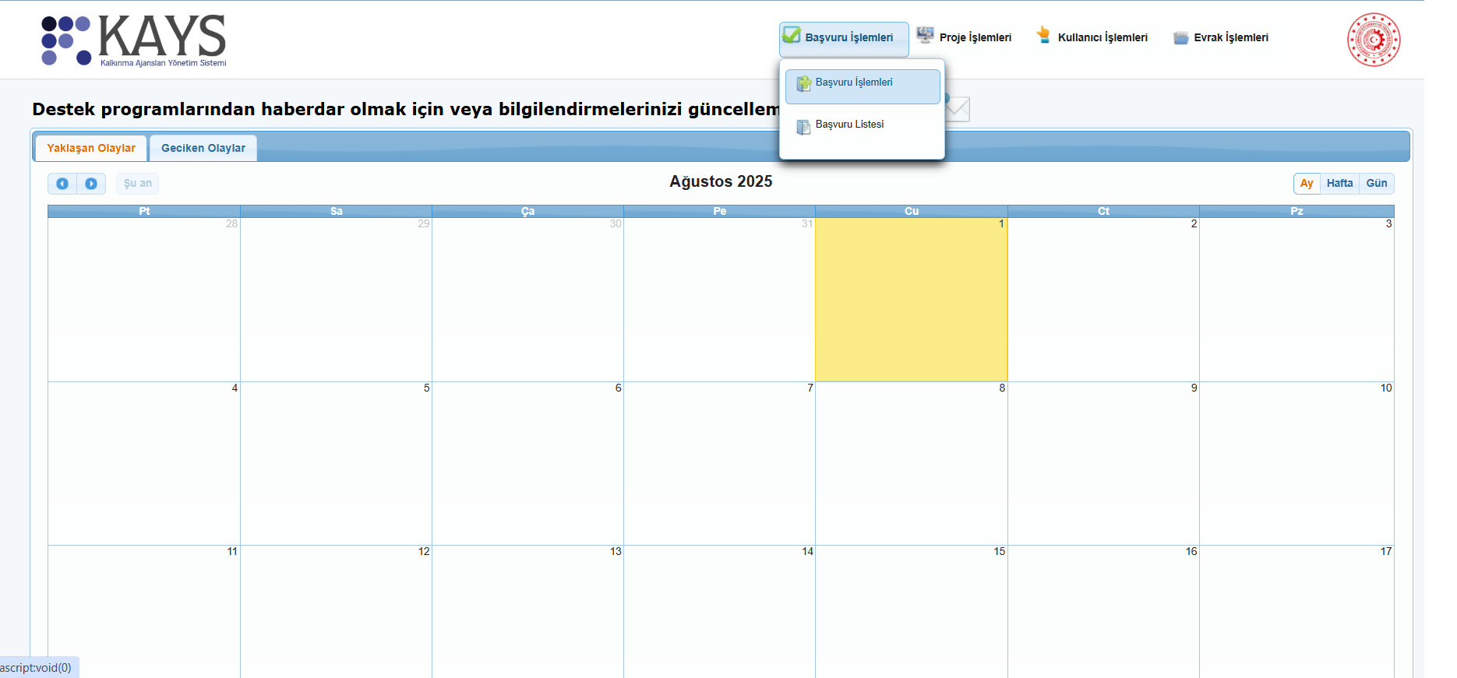
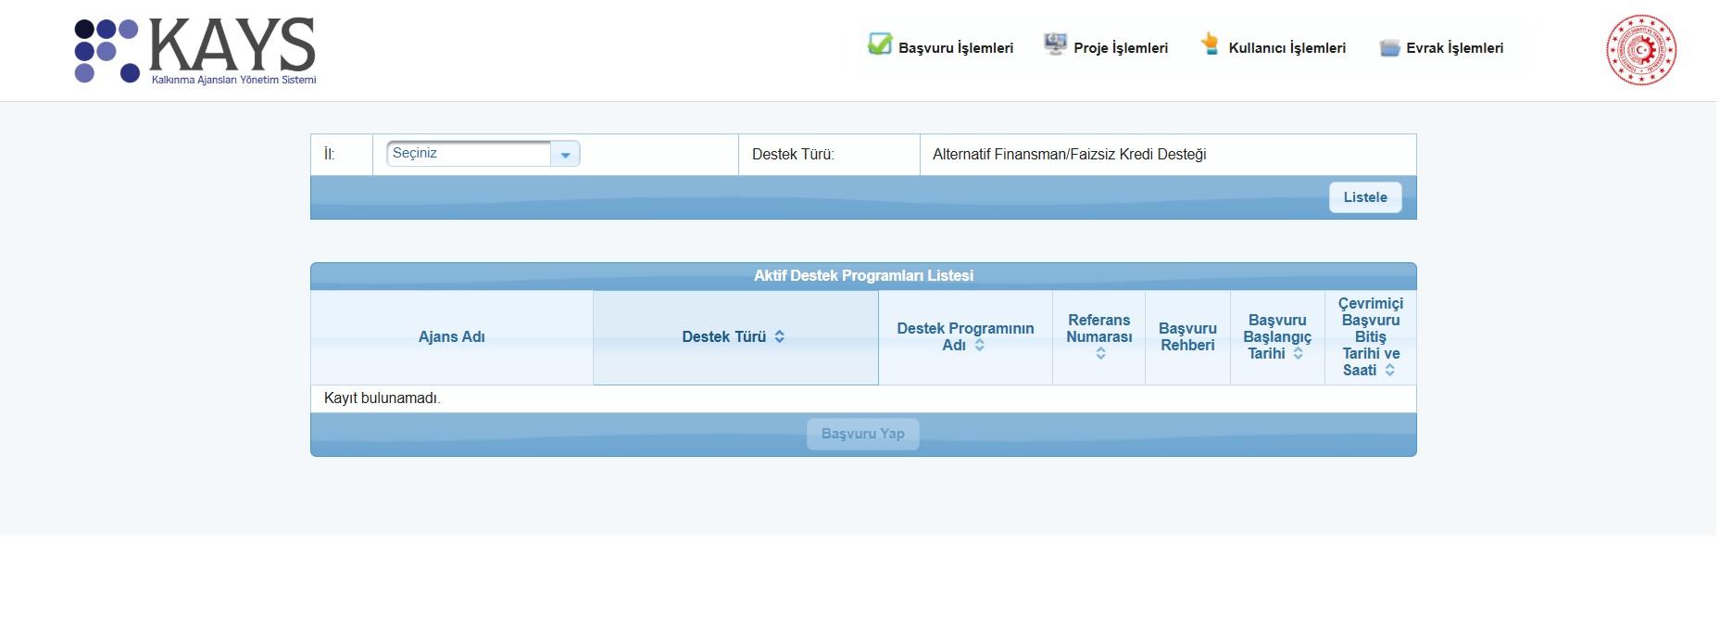
Proje Başvuru İşlemleri
1
Kullanıcı ana sayfasında yer alan Başvuru İşlemleri /Başvuru Yap seçilir.
2
Destek Programı Seçim ekranından Alternatif Hibe
Desteği alanına tıklanır.
3
Açılan listeden Erzurum/Erzincan/Bayburt ili ve 2025 Yılı Yeşil Üretim, Döngüsel Ekonomi Ve Kapsayıcı İstihdam Hızlandırıcı Hibe Desteği​ seçilir.
Başvuru Yap düğmesine tıklanır.

Slide 38
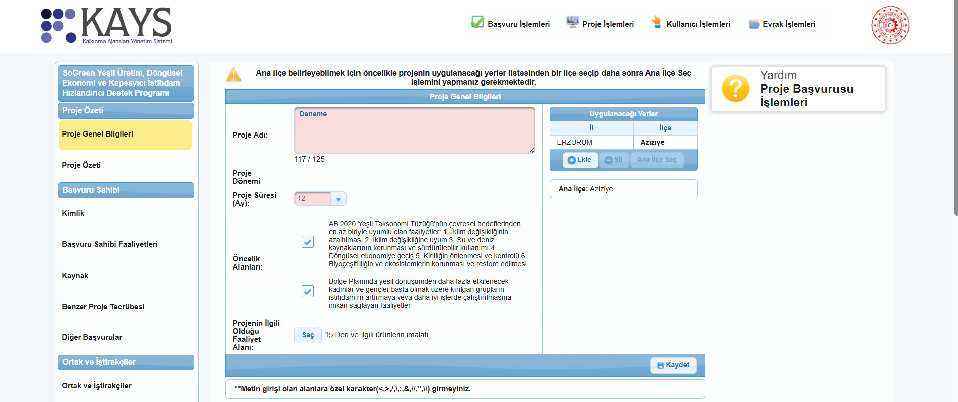
Proje Genel Bilgileri
Bu adımda, sisteme eklenecek proje başvurusuna yönelik temel bilgiler (proje adı, süresi, öncelik alanı, uygulama ilçesi gibi) girilmektedir.
Proje Genel Bilgileri doldurulmadan diğer adımlar aktif hale gelmemektedir!

Slide 39
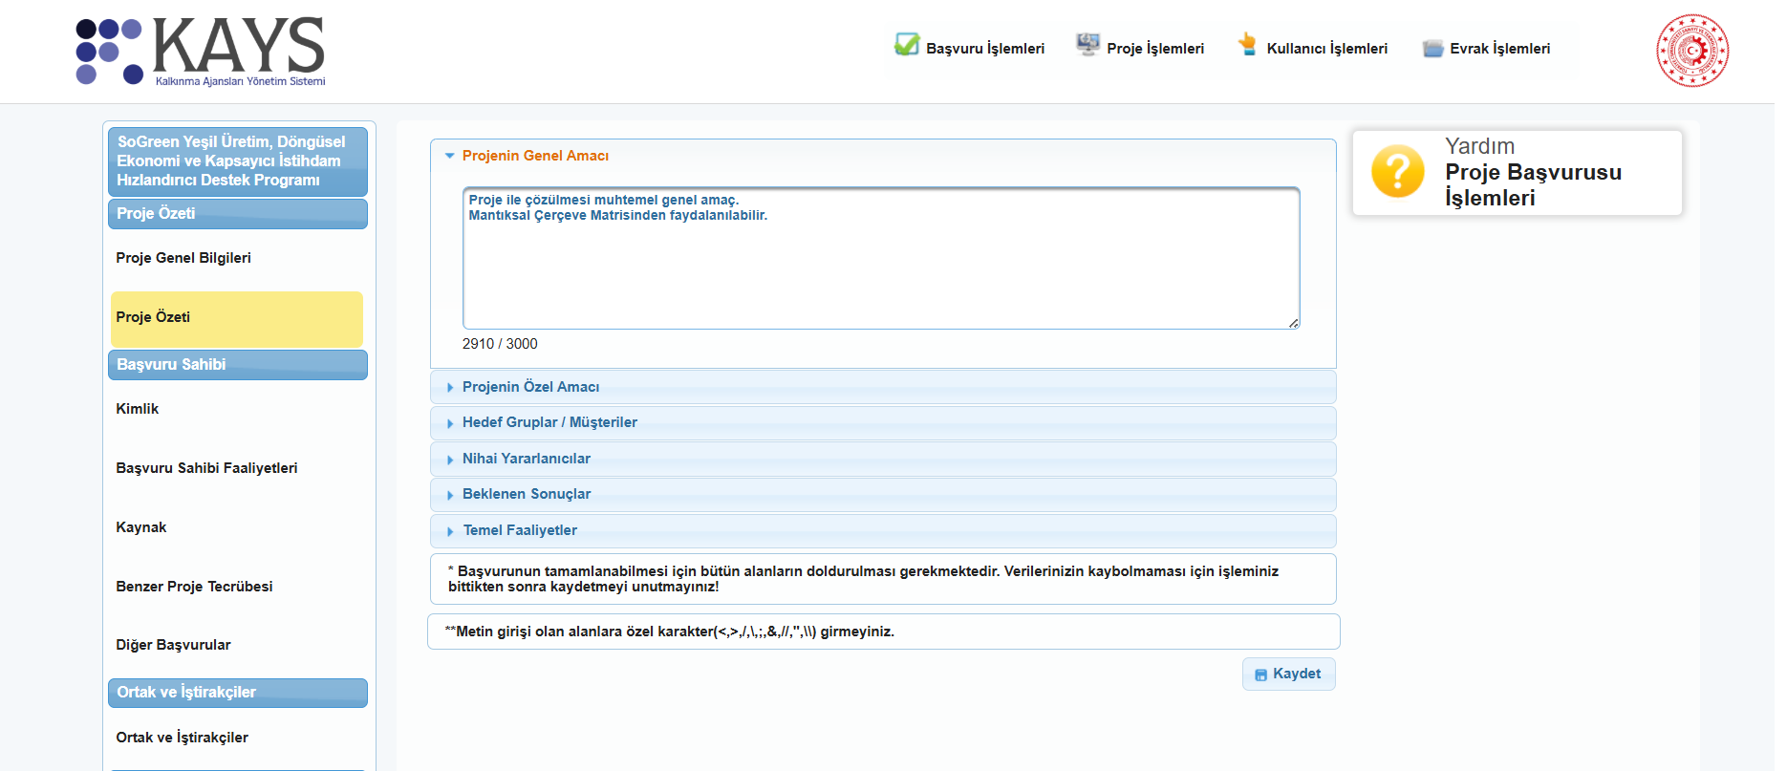
Proje Genel Bilgileri
Projenin genel ve özel amacı, hedef gruplar ile nihai yararlanıcıların kimler olduğu, yürütülecek temel faaliyetler ve sonuçları hakkında özet bilgiler girilir.

Slide 40
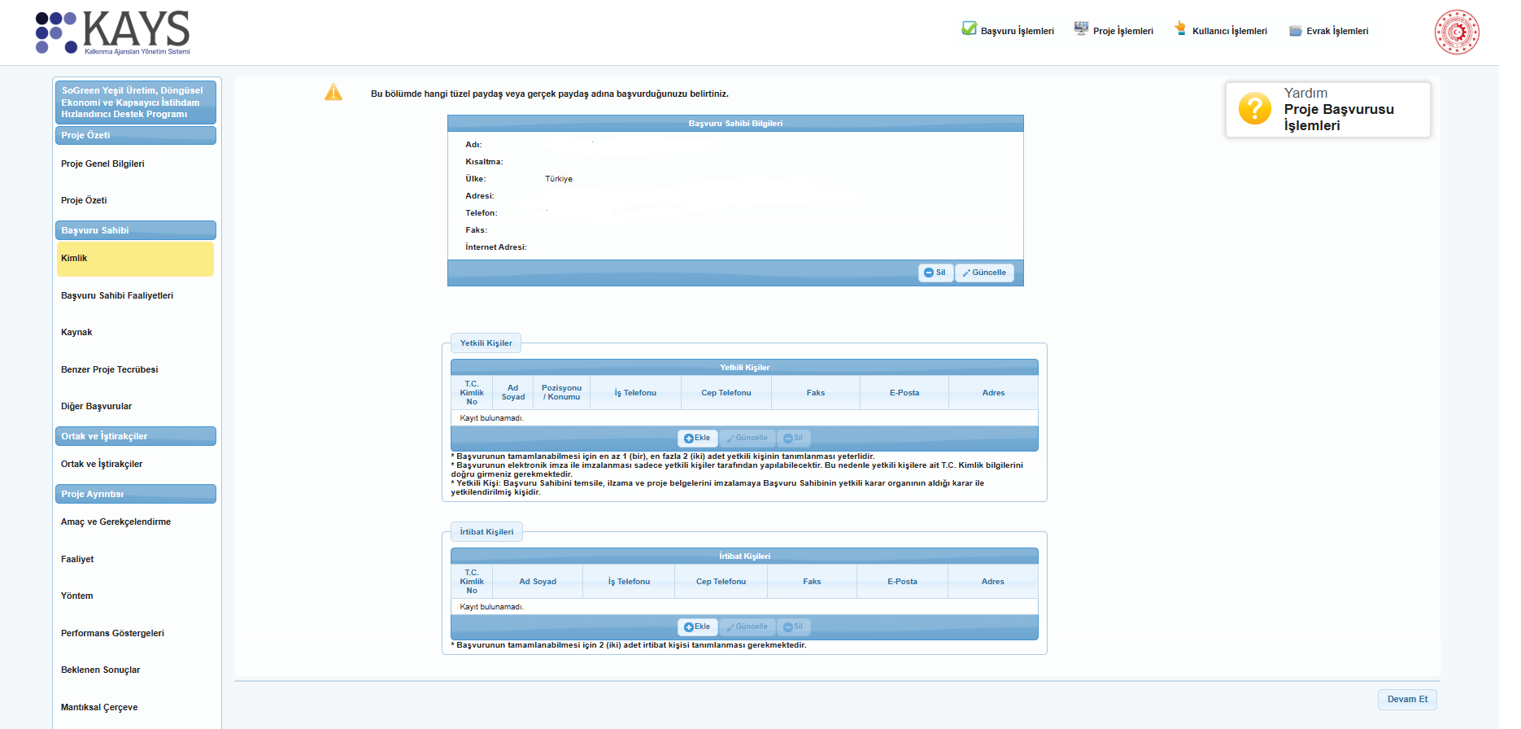
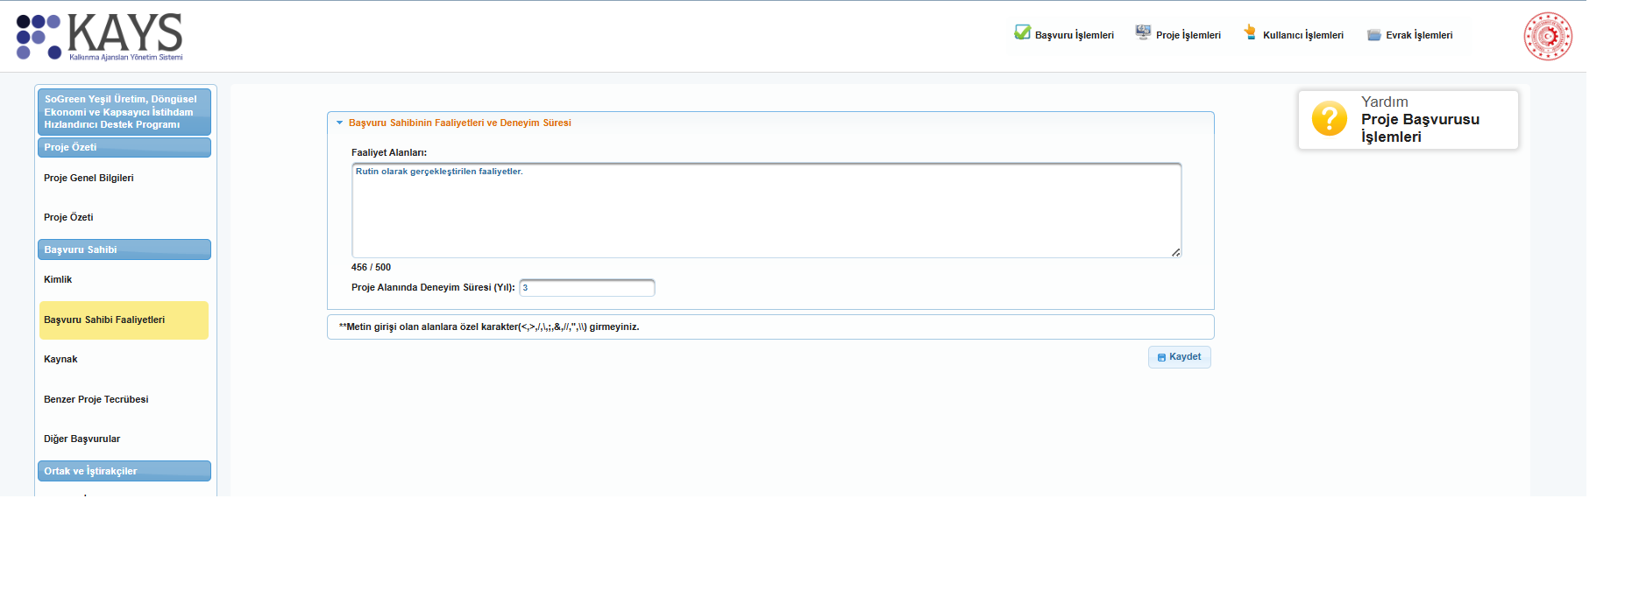
Proje Başvuru Sahibi
Başvuru sahibine, yetkili kişiler ve iletişim kişilerine ait bilgiler girilmelidir.
1
Başvuru sahibinin mevcut faaliyetlerinin ve bu alandaki deneyim süresi girilmelidir.
2

Slide 41
Başvuru Sahibi Kuruluşun Sisteme Kaydı
1
Adına proje sunulacak başvuru sahibi kuruluşun sisteme kayıtlı olup olmadığı vergi kimlik/resmi sicil no girilerek sorgulanır.
Sorgulama sonucu görüntülenen kuruluş başvuru sahibi olarak seçilir.
2
3
Sorgulama sonucu ilgili kuruluş bulunamadıysa öncelikle sisteme kaydedilmesi gerekir.

Slide 42
Başvuru Sahibi Kuruluşun,Ortak ve İştirakçilerin (Varsa) Sisteme Kaydı
1
Başvuru Sahibi kuruluşun Sisteme tanıtılması için ana sayfadaki Kullanıcı İşlemleri menüsünden Tüzel Paydaş İşlemleri seçilir.
Açılan Tüzel Paydaş Bilgileri penceresindeki alanlar doğru ve eksiksiz bir şekilde doldurulmalıdır.
2
3
Sisteme eklenen tüzel paydaşa yönelik bilgilerde güncelleme yapılmak istenirse, KUDAKA ile iletişime geçilmesi gerekmektedir.
Projede görev alacak ortak ve iştirakçileri sistem üzerinden
Tüzel Paydaş olarak eklemek gerekmektedir. KAYS üzerinde Proje Paydaşları adımından açılan Proje Paydaş Bilgileri penceresinde ortak veya iştirakçinin Resmi Sicil veya Vergi
Kimlik Numarası girilerek sorgulanır. Sorgulama sonucu görüntülenen kurum Ortak veya İştirakçi olarak seçilir.
Sorgulama sonucu ilgili kurum bulunamadıysa, proje ortağının veya iştirakçinin (ilk kez) Sisteme tanıtılması gerekmektedir. • Bunun için Kullanıcı İşlemleri menüsündeki Tüzel Paydaş İşlemleri adımları takip edilir.

Slide 43
Başvuru Sahibi Yetkili Kişiler /
İrtibat Kişileri
Başvuru sahibi kuruluş Sisteme kaydedildikten sonra Yetkili Kişiler ve İrtibat Kişileri alanları aktif hale gelmektedir.
Açılan Kişi Bilgileri penceresi üzerinde projede imzaya yetkili olan kişinin Adı, Soyadı ve Pozisyon / Konumu alanları doldurularak Ekle düğmesine tıklanır.
Yetkili Kişiler tanımlandıktan sonra projenin irtibat kişileri Sisteme eklenmelidir.
İrtibat kişileri yetkili olmak zorunda değildir! Kurumda projeyi en iyi bilen kişiler irtibat kişisi seçilmelidir.
Sisteme en az 2 irtibat kişisi tanımlanmak zorundadır..

Slide 44
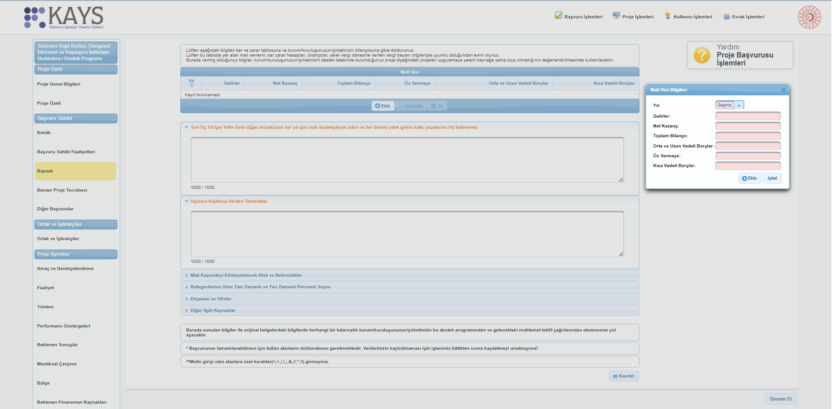
Başvuru Sahibi / Kaynak
Bu bölüm kar zarar tablosuna ve kurum kuruluşunuzun ya da şirketinizin bilançosuna göre doldurulmalıdır. Burada verilen mali bilgilerin yerel vergi dairesine verilen vergi beyanındaki bilgilerle uyumlu olması gereklidir. Burada verilen bilgiler destek talebinde bulunulan proje ölçeği için yeterli kaynağa sahip olup olmadığının değerlendirilmesinde kullanılacaktır.
Burada sunulan bilgiler ile Ajansa sunulan orijinal belgelerdeki bilgilerde herhangi bir tutarsızlık başvurunuzun geçersiz sayılmasına ve gelecekteki muhtemel çağrılarından elenmesine sebep olacaktır.

Slide 45
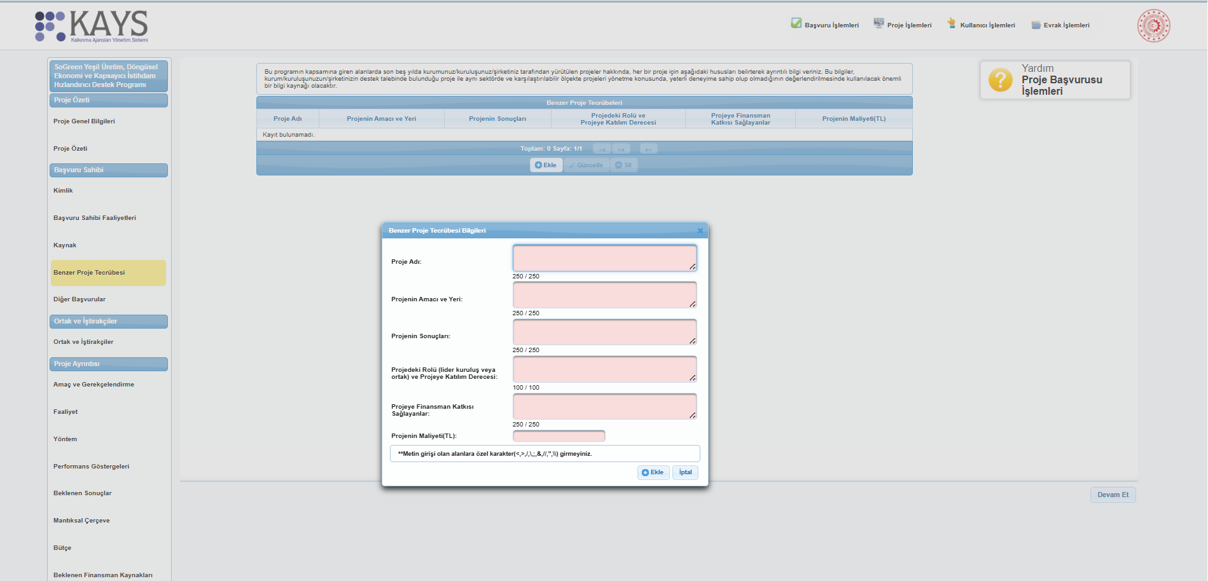
Başvuru Sahibi / Benzer Proje Tecrübesi
Bu programın kapsamına giren alanlarda son beş yılda kurumununuz/kuruluşunuz/şirketiniz tarafından yürütülen projeler hakkında her bir proje için ayrıntılı bilgi verilmelidir. Bu bilgiler kurum/kuruluş/şirketinizin destek talebinde bulunduğu projeyi yönetme konusunda yeterli deneyime sahip olup olmadığının değerlendirilmesinde kullanılacaktır.

Slide 46
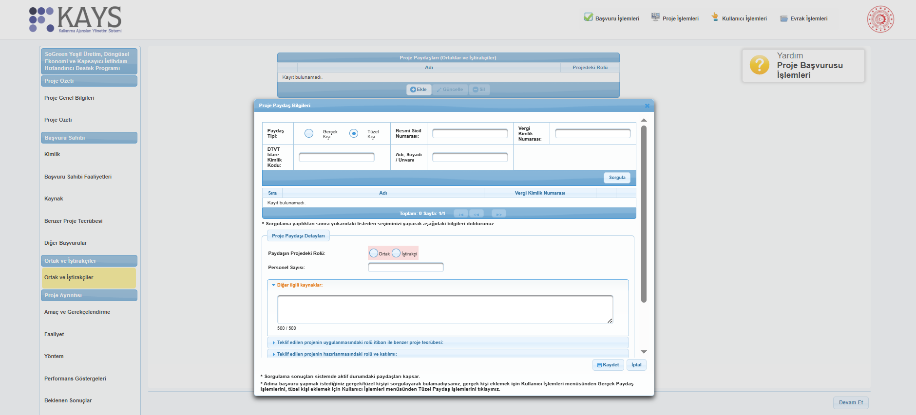
Ortak ve İştirakçiler
Varsa ortak ve iştirakçilere ilişkin bilgilerin girilmesi gerekmektedir. Ortak ya da iştirakçiler KAYS’a tanımlı değilse başvuru sahibi kayıt işlemlerindeki yol izlenerek kaydının yapılması gerekmektedir.

Slide 47
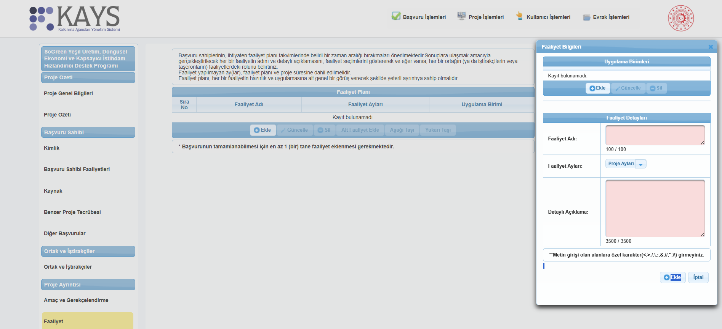
Proje Ayrıntısı
Faaliyetler
Başvuru sahibinin ve ortaklarının proje kapsamında yürütmeyi planladığı faaliyetleri bu bölüme eklemesi beklenmektedir. İhtiyaten faaliyet planı takvimlerinde belirli bir zaman aralığı bırakmaları önerilmektedir.
Sonuçlara ulaşmak amacı ile gerçekleştirilecek her bir faaliyetin adını ve detaylı açıklamasını, faaliyet seçimlerini göstererek ve eğer var sa her bir ortağın ya da iştirakçinin faaliyetlerdeki rolü belirtilmelidir.
Faaliyet yapılamayan ay(lar) faaliyet planı ve proje süresine dahil edilmelidir.
Faaliyet planı her bir faaliyetin hazırlık ve uygulamasına ait genel bir görüş vercek şekilde yeterli ayrıntıya sahip olmalıdır.

Slide 48
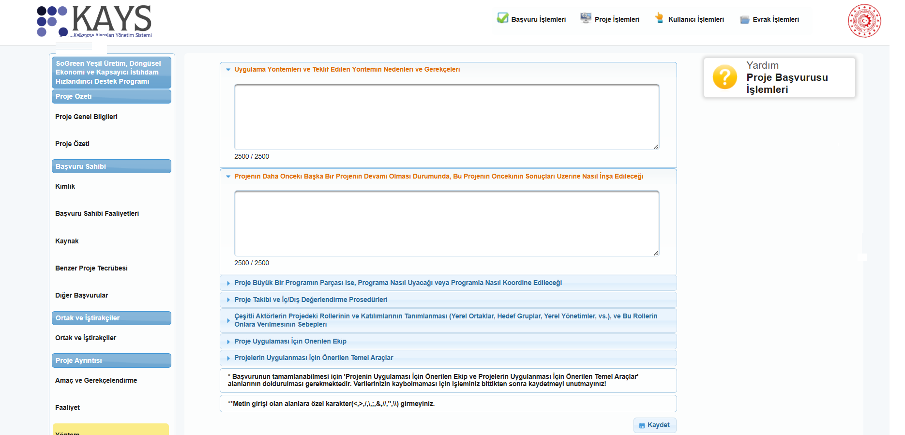
Proje Ayrıntısı
Yöntem
Uygulama yöntemleri, teklif edilen yöntemin nedenleri ve gerekçeleri
Projenin daha önceki başka bir projenin devamı olması durumunda bu projenin öncekinin sonuçları üzerine nasıl inşa edileceği,
Proje büyük bir programın parçası ise programa nasıl uyacağı veya koordinasyonun nasıl sağlanacağı,
Proje takibi ve iç/dış değerlendirme prosedürleri,.
Çeşitli aktörlerin projedeki rollerinin ve katılımlarının tanımlanması
Proje ekibi,
Projelerin uygulanması için önerilen temel araçlar,

Slide 49
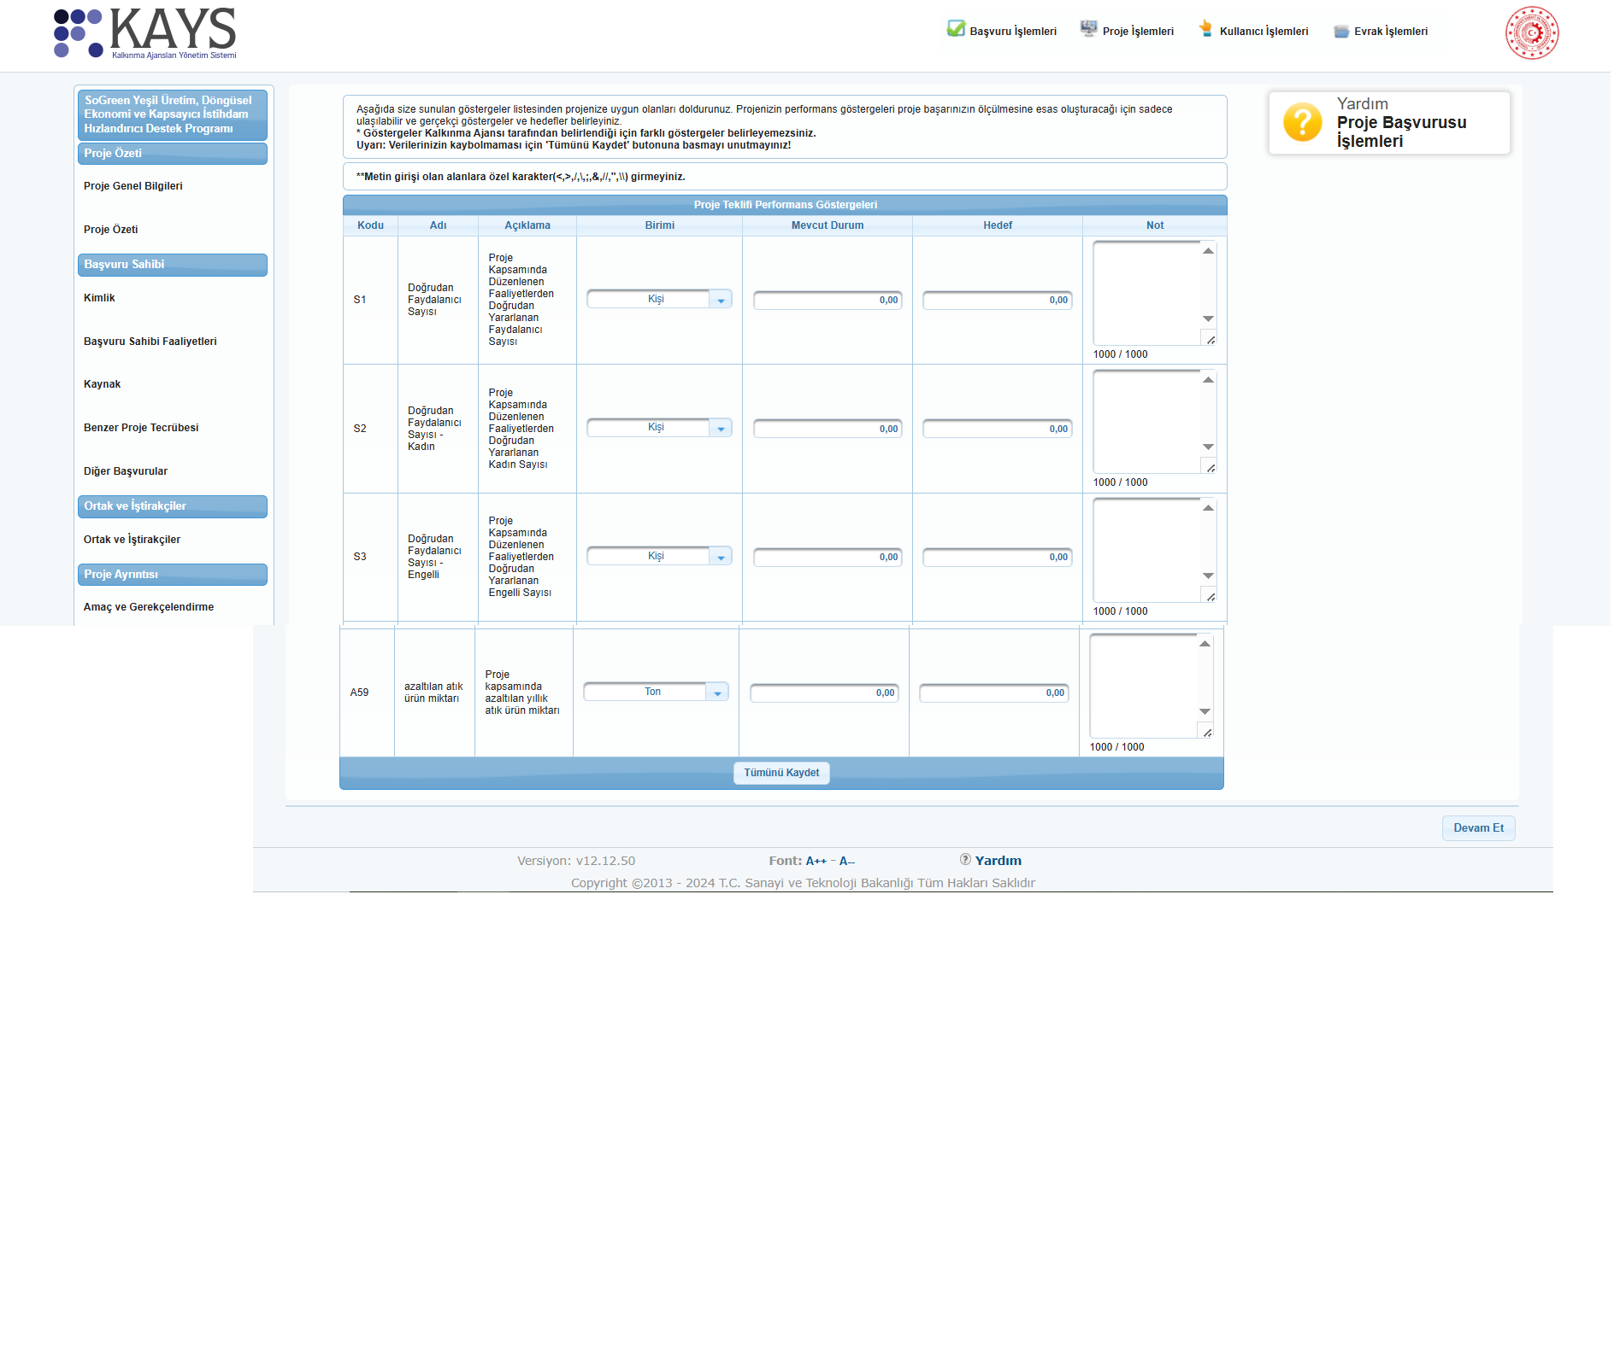
Proje Ayrıntısı
Performans Göstergeleri
Başvuru rehberinde belirlenen ve KAYS’ta tanımlanmış olan performans göstergelerinden size uygun olanları işaretlenmelidir.
Seçilen performans göstergelerinin ulaşılabilir ve gerçekçi olması önem arz etmektedir.
Performans göstergelerinin yüksek ancak ulaşılabilir olmaması düşük puan almanıza neden olabilir.
Proje kapanışında belirlenen performans göstergelerinde belirlenen hedeflere ulaşılıp ulaşılmadığı destekleyici belgelerle Ajansa sunulacaktır. Gerçekleşmemesi durumunda cezai yaptırım uygulanabilecektir.

Slide 50
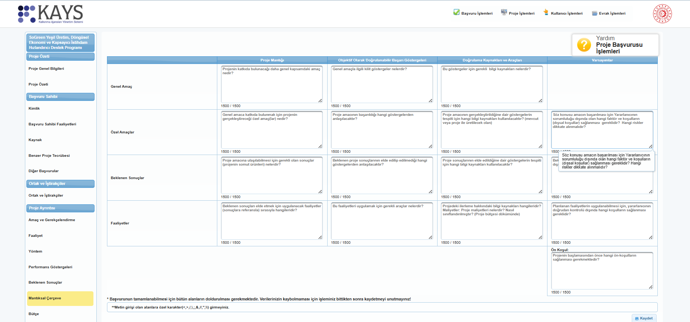
Proje Ayrıntısı
Mantıksal Çerçeve

Slide 51
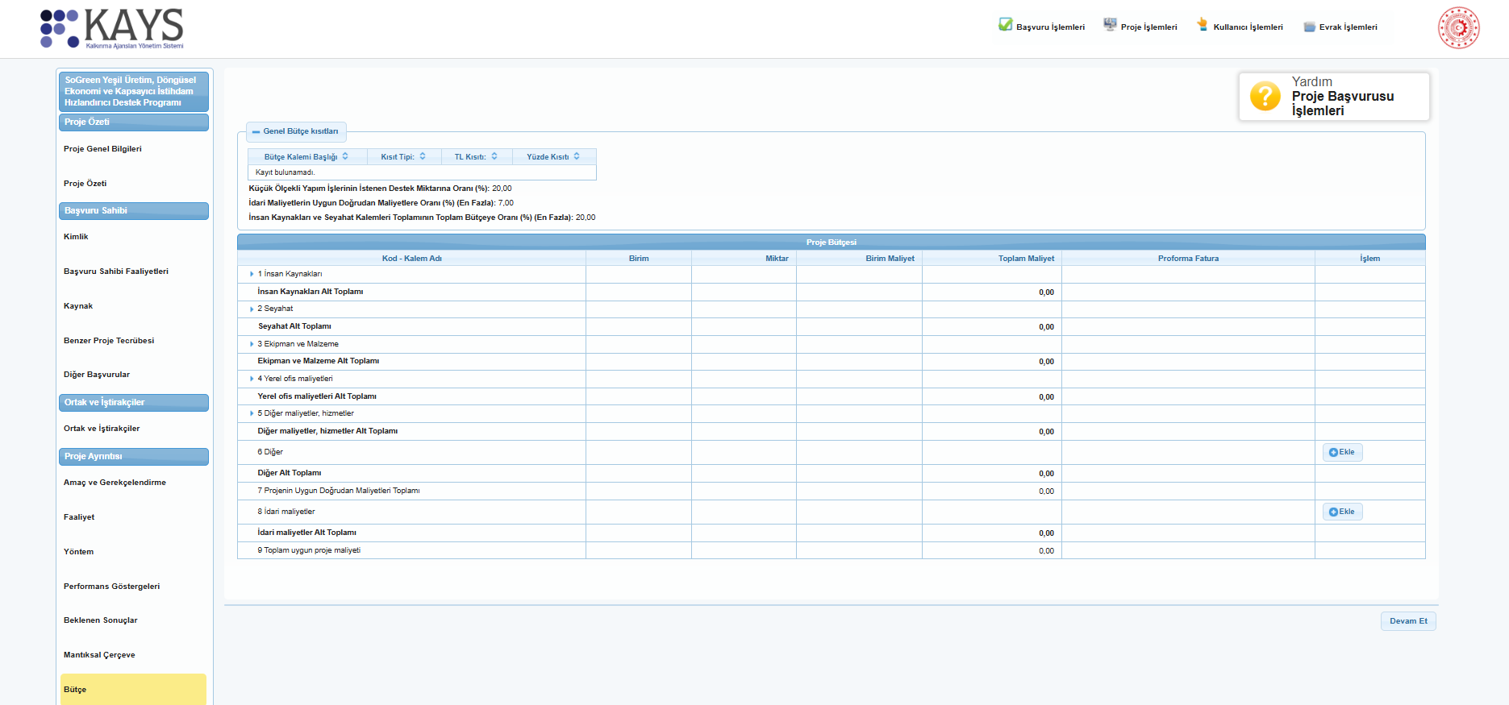
Proje Ayrıntısı
Bütçe
Proje Bütçesi Ekranı’nda proje başvurusuna ilişkin yapılacak harcamalar kalem kalem belirtilmektedir.
Sisteme bütçe kalemlerini girmek için Ekle düğmesine tıklanır.
Proje maliyetlerinin gerçekçi bir şekilde belirlenmesi gerekmektedir.
Proje kapsamında alınması planlanan makine ile yapım işleri, eğitim vb. uygun maliyetler ilgili başlık altına ayrı ayrı eklenerek gerekçesi kısaca açıklanmalıdır.
Başvuru formunda yer alan kısıtlara dikkat edilmelidir.

Slide 52
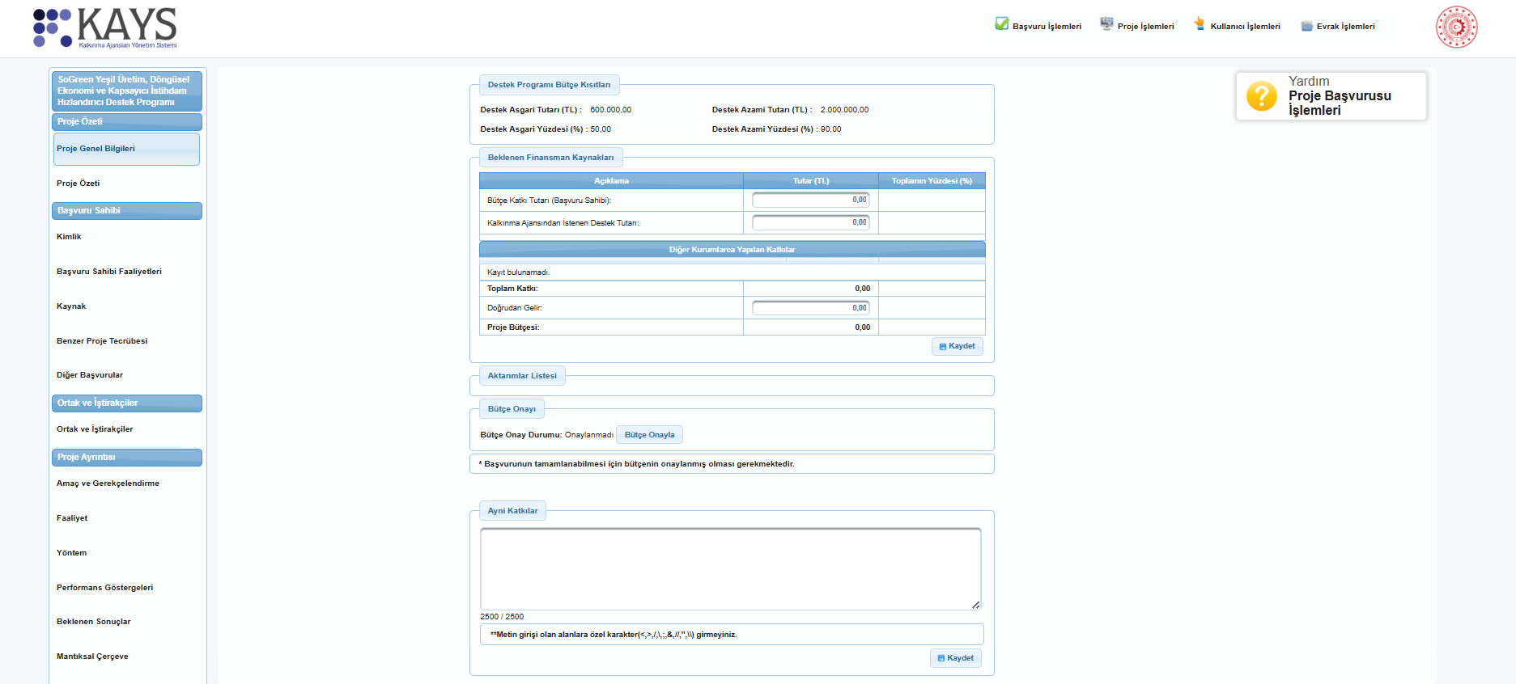
Proje Ayrıntısı
Beklenen Finansman Kaynakları
Bütçe kalemleri girildikten sonra toplam proje bütçesinin ne kadarının Ajanstan talep edildiğinin girilmesi gerekmektedir.
Hem işletmeler hem de kooperatif ve üretici birlikleri için Ajansın 2 milyon TL’den fazla katkı sağlamadığı unutulmamalıdır.
Proje ortağından ya da üçüncü taraflar proje kapsamında para harcamayacaksa Diğer Kurumlarca Yapılan Kaynaklar kısmı boş bırakılabilir.
Başvuru sahibi eşfinansmanı kredi ile ya da üçüncü taraflardan borçla karşılasa bile kendi katkısı gibi yazmalıdır.
ÖNEMLİ!!!
Mikro ve küçük ölçekli işletmeler için destek oranı azami yüzde %75 olup, destek talebi buna göre girilmelidir.
İşletmeler tarafından %75 üzerinde bir destek talep edilirse proje ön İnceleme aşamasında
elenecektir.
ÖNEMLİ!!!
Kooperatifler ve üretici birlikleri
için destek oranı azami yüzde
%90 olup, destek talebi buna
göre girilmelidir.

Slide 53
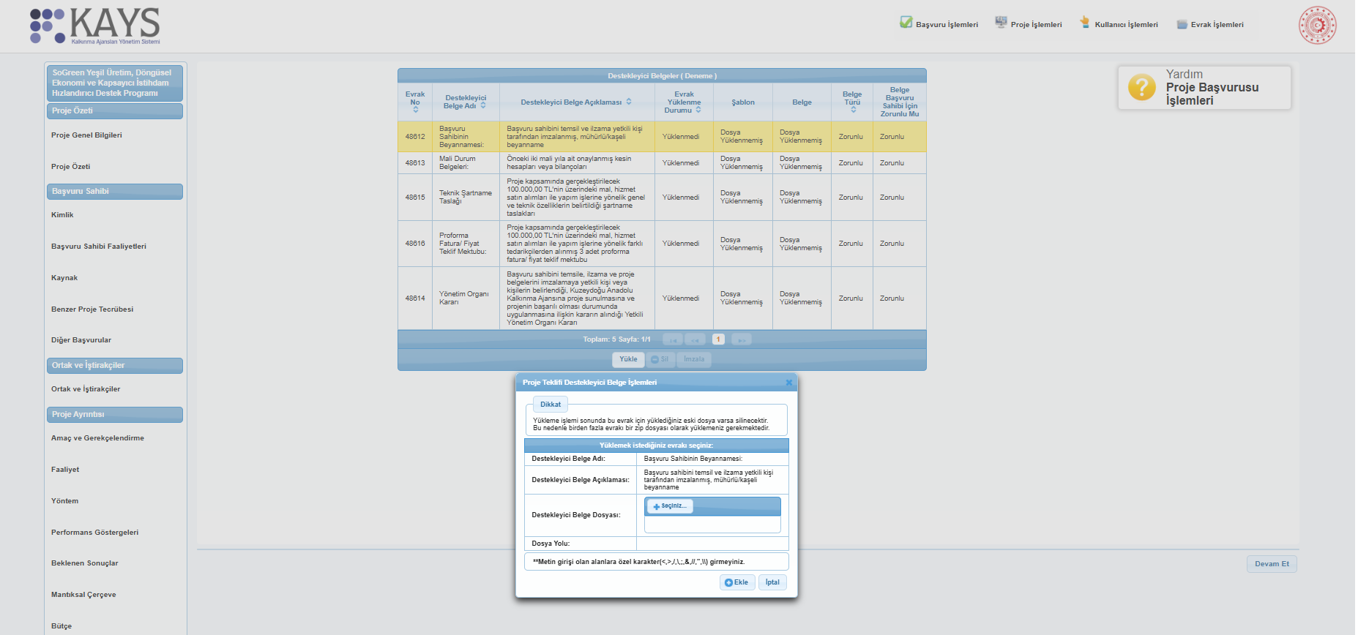
Proje Ayrıntısı
Destekleyici Belgeler
Destekleyici belgeler başvuru sahibinin statüsüne göre zorunlu olarak belirlenmiştir. Bu bölümde zorunlu belgeleri tek tek yüklemeniz gerekmektedir. Eğer söz konusu belgeye sahip değilseniz (örneğin yeni kurulan işletmeler için bilanço, ortak yoksa ortaklık beyannamesi vs.) boş bir belgeye ilgili evraka sahip olmadığınız içeren birkaç cümle yazıp yükleyebilirsiniz. Destekleyici belge açıklamalarını lütfen okuyunuz.
Mali tablolar ile birlikte çalışan sayısını gösteren SGK’dan alınacak sigortalı aylık pirim ve hizmet belgesinin de yüklenmesi gerekmektedir.

Slide 54
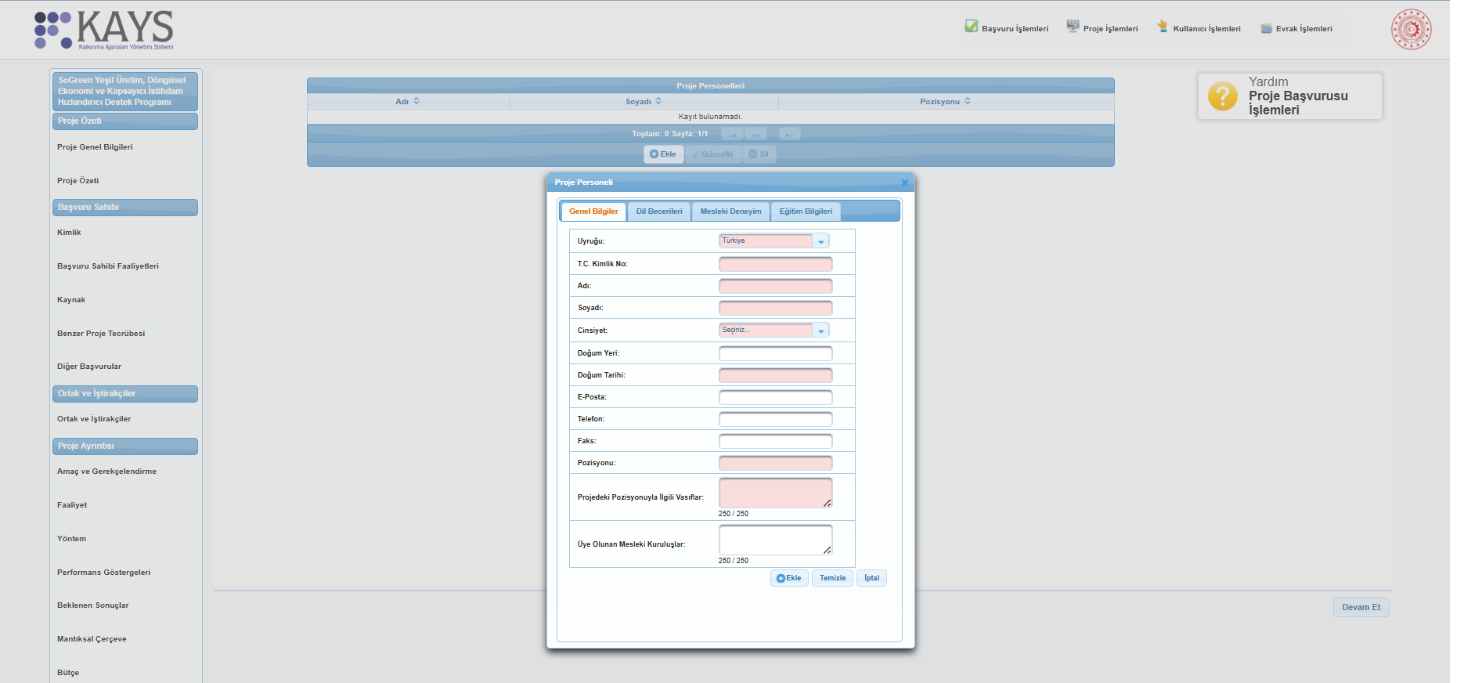
Proje Ayrıntısı
Özgeçmiş
Proje personelleri kısmına projede görev alacak (projenin yürütülmesi aşamasındaki iş ve işlemleri yapacak kişiler) kişi/kişi
lerin bilgisi tek tek girilmelidir.

Slide 55
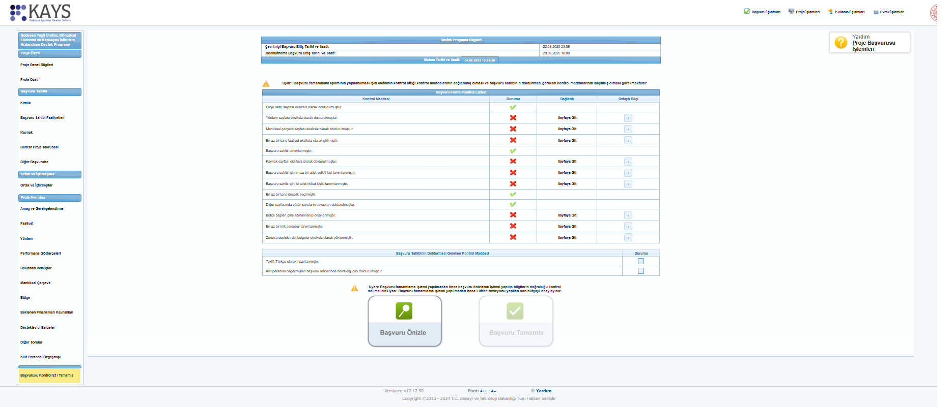
Proje Ayrıntısı
Önizleme ve Kontrol
Sol altta yer alan Başvuruyu Kontrol Et ve Tamamla sekmesine tıkladığınızda açılan ekranda başvuru formunda eksik kalan bölümlere ait özet bilgileri görebilirsiniz.
Tüm başlıkların yeşile dönüştüğünden emin olun ve en altta yer alan kontrol maddelerini işaretleyin.
1. Başvurunuzun taslak halini (PDF) ön
izleme kısmından kontrol edebilirsiniz.
2. Proje yazımını bitirdikten sonra
Başvuru tamamla kısmından başvurunuzu tamamlayabilirsiniz.
3. Eğer eksik varsa sistem sizi uyaracaktır.

Slide 56
Proje Başvuru Formu
ÖNEMLİ
Projenizin tamamını tek seferde yazmanız gerekmemektedir. KAYS’a belli aralıklarla girip projenizin yazımına kaldığınız yerden devam edebilirsiniz.
Dış yazım editörlerinde (örn. MS Word vb.) oluşturup kopyala-yapıştır yöntemiyle sisteme aktarılan bilgilerin bazı kısımlarında eksiklikler, veri kayıpları oluşabilmektedir. Bunu önlenmek için sisteme bilgilerin düz metin olarak girilmesi önerilmektedir.
Başvuru formunda PEMBE renkli alanlara bilgi girilmesi zorunludur. Aksi halde başvurunuzu tamamlayamazsınız.
Destekleyici belgelerinizi Ajansın gerekli gördüğü durumlarda beyan etmek üzere ıslak imzalı olarak saklayınız. Ajans ayrıca talep etmedikçe, hiçbir belge Ajansa kargolanmayacak ya da elden teslim edilmeyecektir!
Projenizi onayladıktan sonra taahhütname çıktısını alıp kurum yetkilisine imzalatıp elden ya da posta
yoluyla Ajans Genel Sekreterliği veya Yatırım Destek Ofislerine teslim etmeniz gerekmektedir.
Taahhütname teslimi için son tarih 29.08.2025 Saat: 17.00’dir. Taahhütnamesi ulaşmayan projelerin başvurusu tamamlanmayacağından değerlendirmeye alınmayacaktır.
Eğer veri girişi yapan kişi aynı zamanda başvuru sahibi yetkili kişisi ise taahhütname e imza ile de sunulabilmektedir.

Slide 57
Proje Başvuru Formu
Programın KAYS Üzerinden Başvuruya Açılma Tarihi: 14.07.2025
KAYS Üzerinden Son Başvuru Tarihi: 22.08.2025 Saat: 23.59
Taahhütname İçin Son Teslim Tarihi: 29.08.2025 Saat: 17.00
Sorularınızı sogreen@kudaka.gov.tr e posta adresine gönderebilirsiniz.

Slide 58



TEŞEKKÜRLER
Phone
web
Email
Location
+90 (442) 235 61 11
www.kudaka.gov.tr
sogreen@kudaka.gov.tr ​
Lalapaşa Mh. Şehit Hurşit Yeşilyurt Sk. No:1 25100 Yakutiye/ERZURUM

